Slide 1

Název: Měření spotřeby paliva při částečném výkonu se zahřátým motorem
Autor: Petr Hart, DiS.
Název SŠ: VOŠ, SPŠ automobilní a technická
Tem. oblast: Zážehové motory
Ročník: 4.
Číslo projektu: CZ.1.07/1.5.00/34.0504
Datum vzniku: březen 2013

Slide 2
Anotace
DUM pro seznámení s měřenou spotřebou při jízdním režimu částečného výkonu po zahřátí motoru.
CZ.1.07/1.5.00/34.0504

Slide 3
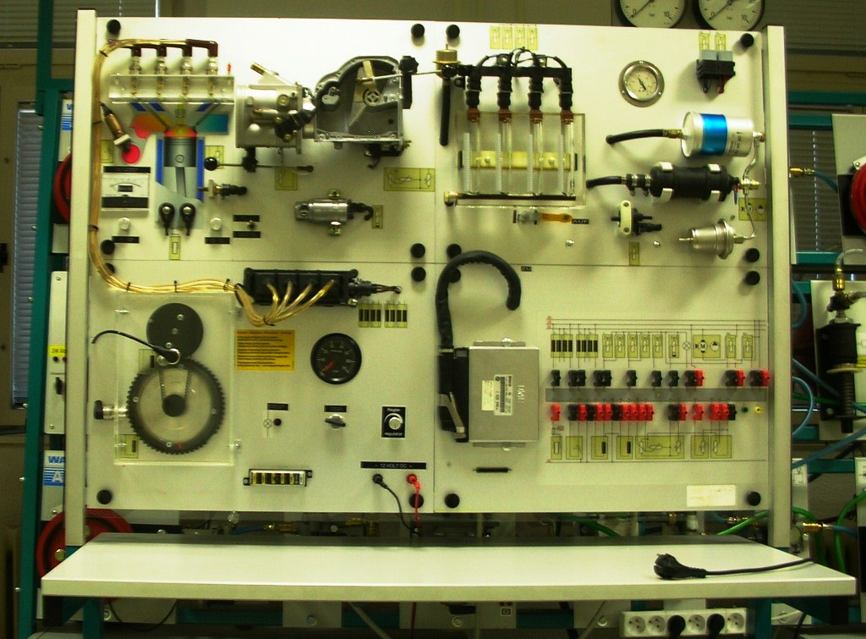
Měření spotřeby paliva
měřeno na palivovém systému zážehového motoru BMW 318 IS, Motronic M 1.7.2
CZ.1.07/1.5.00/34.0504

Slide 4
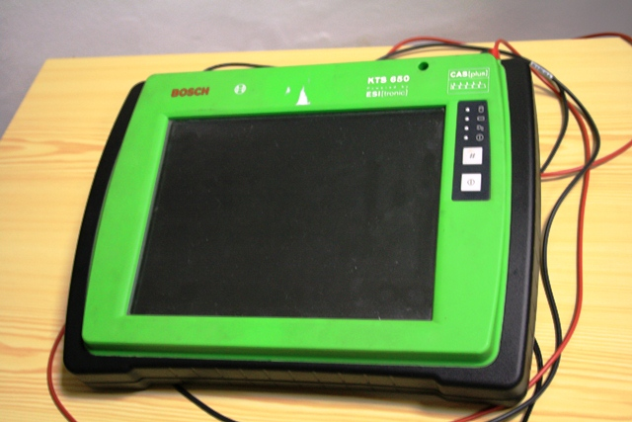
Použité přístroje – BOSCH KTS 650
CZ.1.07/1.5.00/34.0504

Slide 5
Popis režimu
Tento režim používá řidič během jízdy nejčastěji. Jedná se o plynulou jízdu bez zbytečného prudkého zvyšování otáček a rychlých reakcí pedálu akcelerátoru. Při tomto režimu je nejnižší spotřeba na 100 km.
CZ.1.07/1.5.00/34.0504

Slide 6
Nastavení komponent
Teplotu chladicí kapaliny jsme nastavili na teplotu 94°C. Otáčky motoru jsme nastavili záměrně 1520 min⁻¹.
CZ.1.07/1.5.00/34.0504

Slide 7
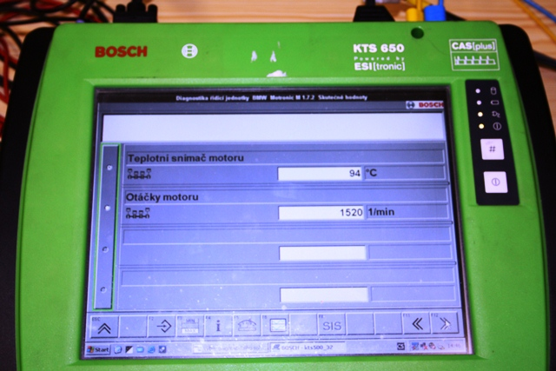
Nastavení hodnot snímačů
CZ.1.07/1.5.00/34.0504

Slide 8
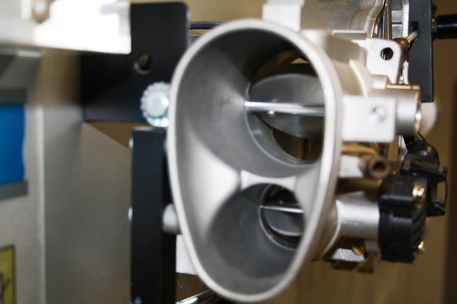
Částečné otevření škrticí klapky
CZ.1.07/1.5.00/34.0504

Slide 9
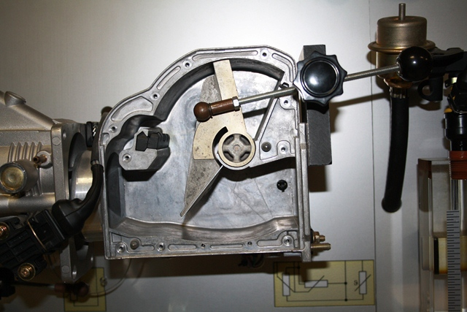
Otevření vzdouvací klapky s kompenzací
CZ.1.07/1.5.00/34.0504

Slide 10
Naměřené hodnoty
Signály od snímačů motoru jsou přiváděny do řídicí jednotky motoru a ta nastaví dodávku paliva. V tomto režimu je to 3 ml/s na vstřikovací ventil, motor má 4 vstřikovací ventily a tomu odpovídá přibližně 6,2l/h.
CZ.1.07/1.5.00/34.0504

Slide 11
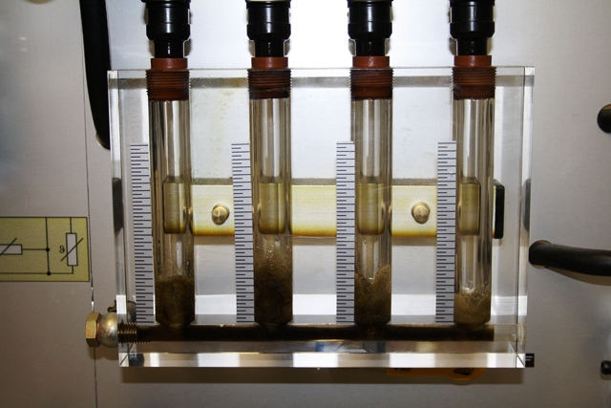
Vstřikované množství
CZ.1.07/1.5.00/34.0504

Slide 12
Děkuji za pozornost
Petr Hart, DiS.
CZ.1.07/1.5.00/34.0504

Slide 13

Zdroje
Všechny obrázky – vlastní tvorba autora
CZ.1.07/1.5.00/34.0504

